Slide 1
Le schéma de circulation des documents
Représentation du fonctionnement du SI existant avec tous les détails de l’organisation actuelle (niveau organisationnel).
Très utilisé. Ne fait pas partie de Merise qui propose à la place le MOT (nous verrons le MOT plus tard car il dérive du MCT).
Prise en compte :
  des événements en entrée et en sortie,
  des postes de travail,
  des traitements et moyens (ex: fichiers),
  du temps.

Slide 2
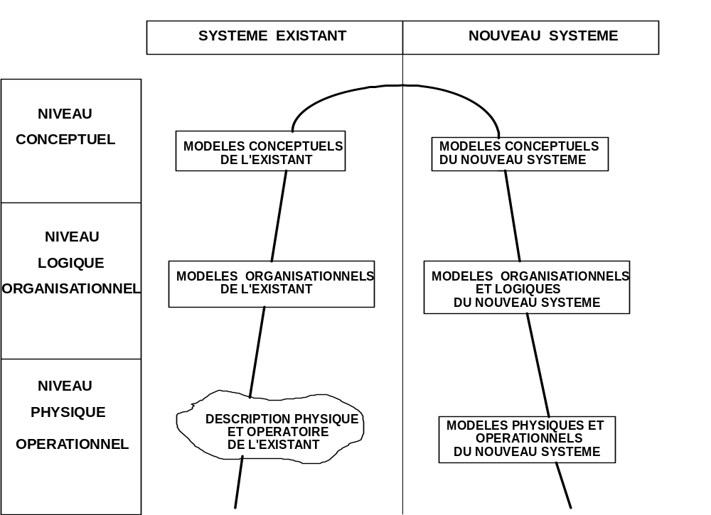
Acteurs/flux et Circulation documents

Slide 3
Un événement : c’est un fait nouveau qui :
  déclenche une réaction de la part du SI (traitement),
  est porteur d'informations utiles au SI.
Événement externe : issu de l'univers extérieur.
Événement interne : construit par le SI
  soit destiné à l'univers extérieur,
  soit réutilisé au sein du SI.
Exemples :
  Arrivée d’un flux (document) externe ou interne au SI, mais aussi :
  Date ou périodicité (ex: tous les matins).
  Changement d’état du SI (ex: seuil de réapprovisionnement d’un produit est atteint).
  Décision ou ordre de faire une action.

Slide 4
Un poste de travail représente les ressources affectées à la réalisation d'une activité (service, fonction, ... ) = acteur.
Une phase de traitement :
- suite d'actions (tâches) exécutées
  - par un acteur sur un poste de travail,
  - de manière continue (sans interruption),
  - à la même date ou même périodicité.
déclenchée par un (ou plusieurs) événement(s),
qui construit un (des) flux (résultat) destiné :
  - à l'univers extérieur au domaine étudié,
  - à une autre phase de traitement.

Slide 5
Une phase de traitement est caractérisée par :
- les acteurs concernés (QUI),
les actions/tâches effectuées (QUOI),
  saisir des données,
  contrôler, vérifier, valider des informations,
  consulter des données mémorisées (fichiers),
  mettre à jour des données mémorisées : création, suppression, modification,
  faire des calculs (ex: établir des factures, ...) ,
  afficher, imprimer, éditer des résultats,
  prendre des décisions (annuler une commande, réapprovisionner le stock).
la date ou la périodicité et la durée (QUAND),
les résultats (POURQUOI),
les moyens utilisés : fichiers manuels, informatisés, … (COMMENT)

Slide 6
Quelques symboles utilisés dans les schémas de circulation des documents
Fichier
informatique
Document
Fichier
manuel
Document archivé
Rupture
temps
Document détruit
Phase de traitement
N°

Slide 7
date/ période
Assureur
Client
Expert
Garage
as
ds
Liste des flux et fichiers
ds : DECLARATION
av : RAPPORT EXPERT
fa : FACTURE
re : REFUS
da : AVIS EXPERT
ch : CHEQUE
ra : fichier des rapports d'experts
as : fichier des assurés
jour j, 9h
1
re
da
av
jour j1
2
ra
fa
jour j2
3
Liste des phases
1. Recevabilité de la déclaration
2. Enregistrement de l’expertise
3. Règlement du sinistre
ch

Slide 8
à comparer avec :
Déclaration
Assureur
Refus
Client
interne
externe
Chèque
Avis
Facture
Demande
d’avis
Expert
Garage
externe
externe

Slide 9
Remarques et difficultés
permet de bien comprendre l’organisation actuelle dans tous ses détails,
aisé à comprendre pour un non informaticien (facilite le dialogue),
pauvre en moyens d’expression : par exemple on ne peut pas exprimer des enchaînements conditionnels ou parallèles d’activités (ou, et); il est préférable d’utiliser le MOT (Modèle Organisationnel des Traitements) de Merise,
lourd à construire pour les SI complexes. Question ouverte : est–il toujours nécessaire de représenter tous les détails de l’organisation actuelle que l’on veut changer ?

